Slide 1



Slide 2



Slide 3


Te Querer
Diney Marques

Slide 4


Slide 5
Ali do ladinho da cama
onde ainda incendeia a chama
repousa ainda saudades
seu despir ensandecido
corpóreo puro do criador
desnudando a minha dor.

Slide 6


Slide 7
Espartilhos pelo chão
exalando perfumes da sua tez
nas vontades da minha vez
inebrio ainda terno gozo
sussurros do seu gemer
pairam sobre meu ser.
Vontades ainda do te querer!

Slide 8


Slide 9
Meu leito ainda a chama
no esplendor da aurora
muito embora
meu ser também a clama.

Slide 10


Slide 11
Venha, minha musa bela
em nuvens diáfanas
pousas neste ser carente
que em um repente
sejas minha eterna Donzela...

Slide 12
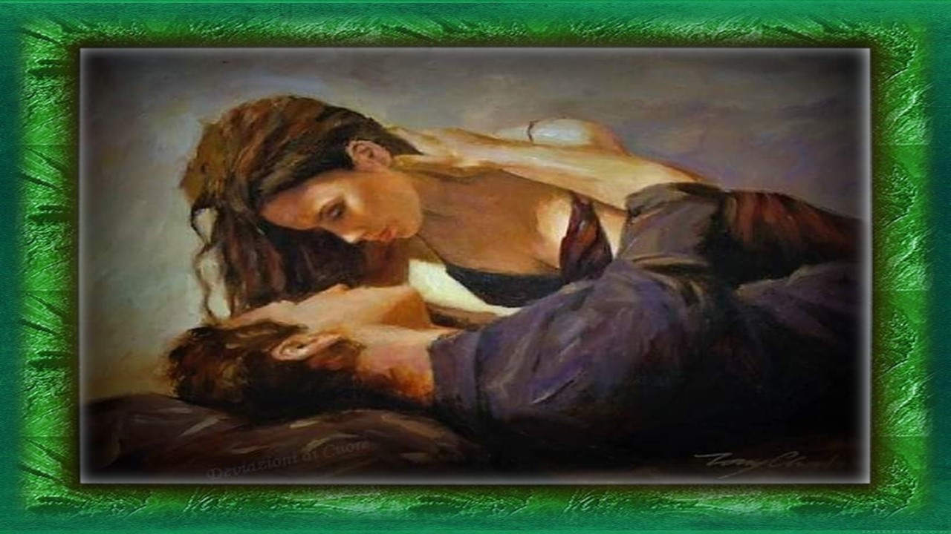

Slide 13

Diney Marques
Cléo Menegatt

Slide 14


Slide 15
Imagens: Internet e Acervo Pessoal
Texto: Diney Marques
Música: Alain Morisod
http://www.sergrasan.com.br/cleoslides
Canal no Youtube:
Clique Aqui
Criação, Formatação e Edição:
Cléo Menegatt
cmenegatt2016@gmail.com

